Slide 1
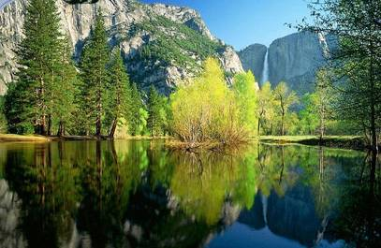
Озера (6,8 кл.)
МКОУ СОШ№4
Гутор Г. Н.

Slide 2
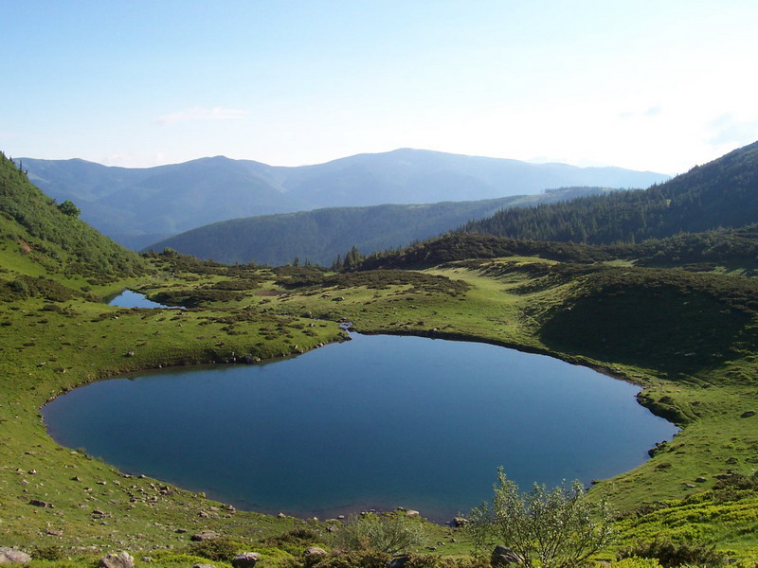
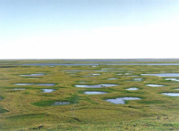
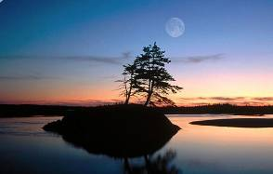
Что такое озеро?
Озеро – это замкнутый водоём в природном углублении на суше.
Углубления, в которых находятся озёра, называются ОЗЕРНЫМИ КОТЛОВИНАМИ.

Slide 3
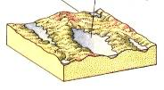
Озерные котловины. Ледниковые
Озера северо-запада Русской равнины- Ладожское, Онежское, Селигер, Ильмень, Имандра, Псковское, Чудское; севера Сибири - Таймыр

Slide 5
Каспийское море-озеро
Самое большое по площади в мире.

Slide 6
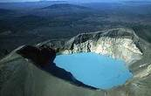
Вулканические
Озера Камчатки – Курильское, Кроноцкое
Карстовые
В районах распространения легкорастворимых горных пород – озеро Провал вблизи Пятигорска (Кавказ), на Урале, на севере Русской равнины.

Slide 7
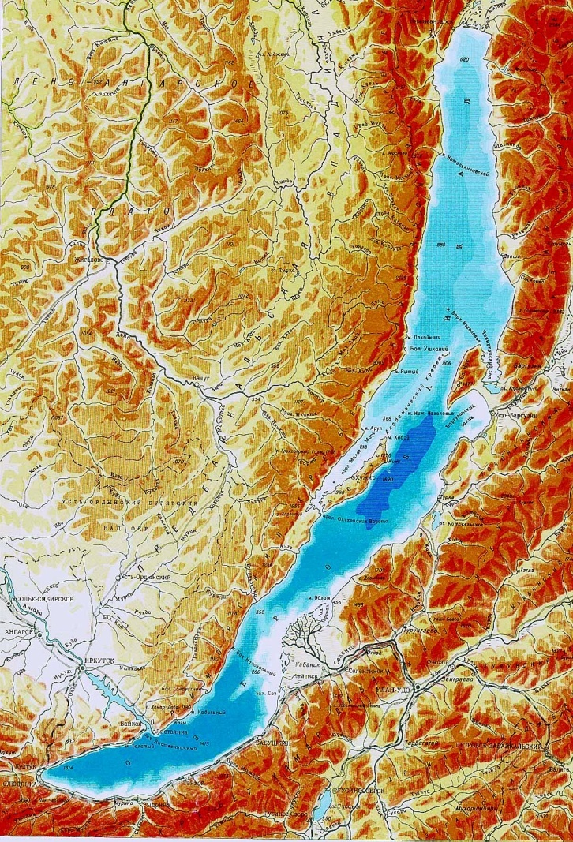
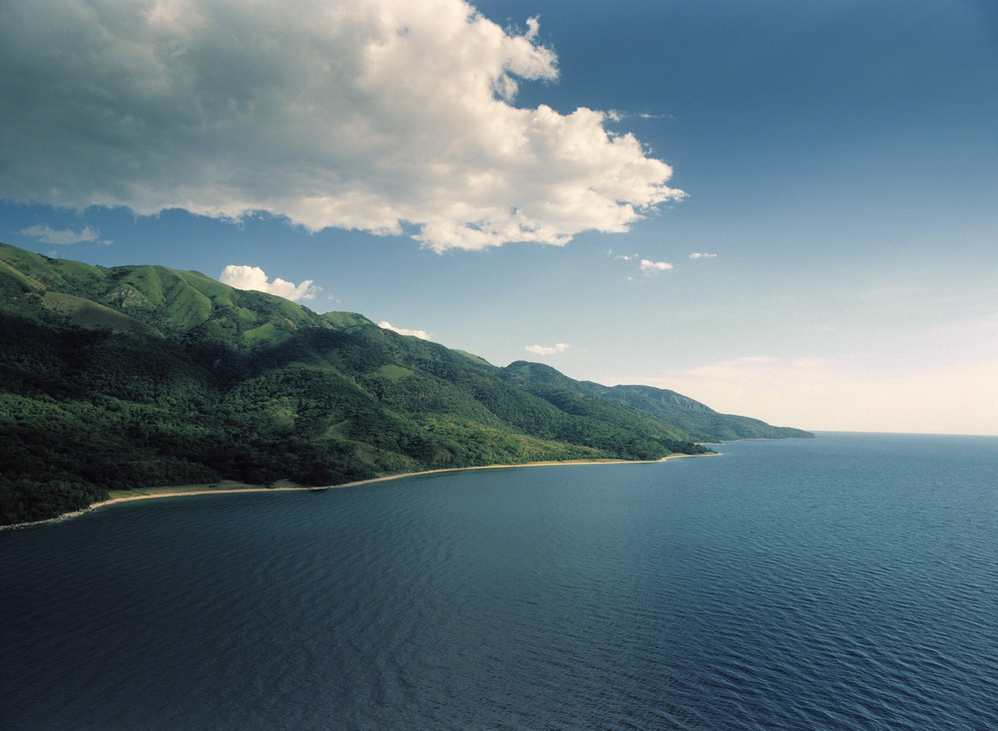
Самые крупные озерные котловины тектонического происхождения.
Самое глубокое озеро нашей планеты- Байкал. Его глубина составляет 1620 м. Озеро Байкал содержит 1/10 запасов пресной воды Земли.

Slide 8
Запрудное Старичное
Озера горных районов – Кавказа, Саян, Алтая - Телецкое
Большинство озер равнинных территорий России, расположенных в умеренном климатическом поясе

Slide 9
Искусственное
Водохранилища на крупных реках – Волге, Каме, Енисее (Рыбинское , Камское, Красноярское и др.)

Slide 10
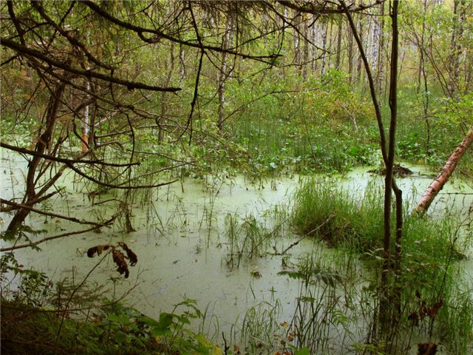
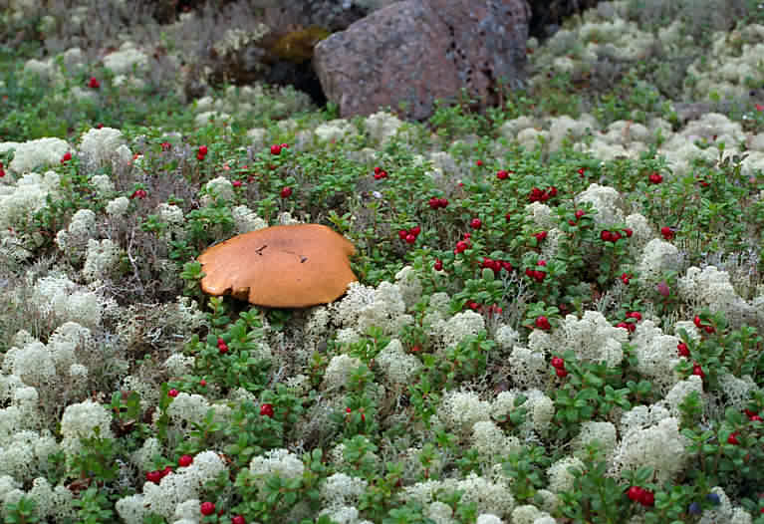
Небольшие озера со временем мелеют, зарастают и превращаются в болото-участок земной поверхности, сильно увлажненный и поросший влаголюбивой растительностью.

Slide 11
Сточное озеро Бессточное озеро

Slide 12
Закрепим!
1) Самое большое озеро на Земле?
2)Самое глубокое озеро нашей планеты?
3)Как образовались самые большие и самые глубокие озера?
4) Крупные северные озера нашей страны?
5)Какое происхождение имеют Кроноцкое и Курильское озера?
6)Небольшие озера серповидной формы?
7)Озера, из которых вытекают реки?
8)Озера, из которых не вытекают реки?

Slide 13
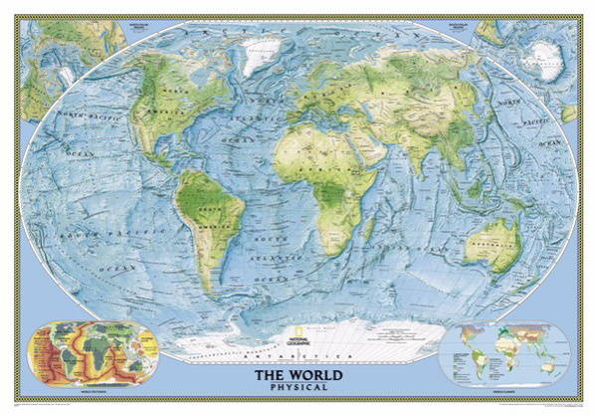
Поработаем с картой! (работа в парах)
Покажите друг другу озера: Виктория, Верхнее, Ладожское, Таймыр, Чад, Каспийское, Байкал, Балхаш, Ладожское, Онежское, Мертвое, Эйр, Маныч, Гурон, Ньяса, Танганьика, Мичиган.

Slide 14
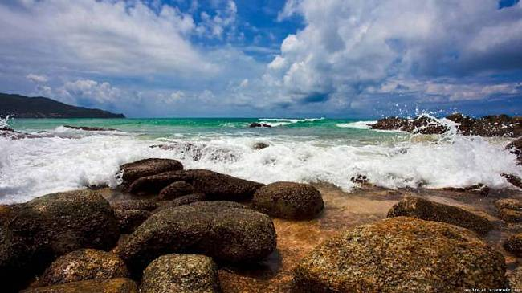
Д/З
П 31
Нанести на контурную карту крупнейшие озера мира.

